Slide 1
Préservons la qualité des eaux de la nappe de Dijon Sud !
Retour d’expérience sur les facteurs de réussite
des politiques de préservation de la qualité de l’eau

Slide 2
Présentation
Présentation succincte d’EPICES
Présentation de l’étude support
L'efficacité environnementale de différentes actions
Les principaux freins et facteurs de réussite à la mise en œuvre des actions

Slide 3
Présentation succincte d’EPICES
EPICES – Evaluer les Politiques et Innover pour les Citoyens et les Espaces
Un bureau d’études spécialisé en évaluation de politiques publiques dans les domaines de l’environnement, de l’agriculture et des territoires.
Notamment en ce qui nous concerne présentement sur :
Les politiques de l’eau : préservation de la qualité de l’eau, gestion quantitative de l’eau ;
Les politiques agricoles et notamment agro-environnementales : évaluation de Programmes de Développement Ruraux sur 4 générations de programme FEADER (MAEC, aides à la conversion bio...).
Notes:
Politique de l’eau : échelle Agences de l’eau et de territoires de captage.

Slide 4
Etude support

Slide 5
Contexte de l’étude
Une étude commanditée par l’Agence de l’eau Seine Normandie partant du constat :
De plusieurs décennies d’actions publiques pour lutter contre les pollutions diffuses agricoles, avec des résultats globalement très mitigés à l’échelle des captages ;
De nombreux travaux de recherche et/ou d’évaluation ont été menés en France pour analyser les actions mises en œuvre dans les dispositifs de protection des captages.
Une étude avec pour objectif principal de :
De répondre principalement à la question de l’efficacité des types d’action en termes de réduction des pressions et d’amélioration de la qualité de l’eau.

Slide 6
Contexte de l’étude
L’étude a consisté à :
Analyser un corpus d’une 50aine d’études de recherche et d’évaluation dans un esprit de « méta-évaluation », en croisant des travaux émanant d’organismes, de personnes et de contextes territoriaux différents.
Faire ressortir des éléments saillants, selon une double perspective : (1) les connaissances bien établies, les résultats qui ne sont pas contestés et considérés comme acquis ; (2) les points de controverse, les résultats qui continuent à faire débat.
Notes:
1- Formalisation d’une grille d’analyse et sélection du corpus : inclut 8 entretiens d’expert pour un avis sur le corpus d’études à analyser et les critères d’analyse utilisés.
2- Etude d’une cinquantaine de document : évaluation, travaux de recherche
3- Atelier de mise en discussion des résultats : une quinzaine de personnes

Slide 7
Les types d’actions étudiés
Les mesures de réduction des pesticides
Les mesures de réduction de la fertilisation
Les Cultures Intermédiaires Pièges à Nitrates (CIPAN)
Les infrastructures agroécologiques (haies, bandes végétalisées zones humides, mares,..)
L’agriculture biologique
Les prairies (extensives et intensives)
Le boisement
L’agroforesterie

Slide 8
Que peut-on conclure sur l'efficacité environnementale des différentes actions ?

Slide 9
Les mesures de réduction des pesticides
Des conclusions divergentes sur la réduction des pressions :
D’un côté, des évaluations des MAE pesticides concluent à une bonne efficacité (modélisation ou bien analyse des IFT) ;
De l’autre, le bilan d’Ecophyto montre que, malgré les politiques mises en place, les ventes de pesticides continue d’augmenter.
Une controverse sur l’efficacité de ces mesures sur l’ampleur des changements qu’elles induisent : sont-elles suffisantes pour changer significativement les pratiques et améliorer significativement la qualité de l’eau ?
Une controverse sous-jacente sur la théorie du changement : est-il plus efficace d’accompagner des changements progressifs pour plus d’acceptabilité ou de viser des changements plus radicaux ?
Un résultat venant éclairer cette controverse : une réduction de 50% de l’usage des pesticides ne peut être atteinte sans une reconception en profondeur des systèmes de production et des filières.

Slide 10
Les mesures de réduction de la fertilisation
Une efficacité environnementale limitée.
Une controverse moins vive que pour les mesures de réduction des pesticides
Ces mesures engendrent des efforts de raisonnement de la fertilisation, mais qui ne permettent qu’une réduction limitée des apports et peu durable dans le temps.
Un point de débat persiste néanmoins sur les conditions d’accompagnement des mesures de réduction de la fertilisation :
Deux études mettent en avant la perspective d’améliorer l’efficacité environnementale par : (1) de meilleurs outils de pilotage et/ou (2) par des démarches à obligation de résultats.
Mais nécessitant un degré d’équipement et d’accompagnement des démarches difficilement généralisable.
Un résultat structurant éclairant ce débat :
"Tant qu’il n’y a pas de révision à la baisse de l’objectif de rendement, un pilotage de la fertilisation, aussi optimisé soit-il, ne permet pas de limiter suffisamment les pertes pour une amélioration significative de l’efficacité environnementale"
Notes:
Dans le cas de la réduction des pesticides, il s’agit bien directement de s’attaquer à la diminution de l’usage, donc à la dose d’intrant appliquée. Dans le cas de la fertilisation, les mesures de réduction englobent un ensemble plus hétérogène, qui peut effectivement comprendre la réduction effective des doses appliquées, mais aussi des outils et pratiques de raisonnement de la fertilisation, qui peuvent consister à tenter d’apporter « la bonne dose au bon moment »

Slide 11
Les Cultures Intermédiaires Pièges à Nitrates (CIPAN)
Une bonne efficacité « unitaire » des CIPAN pour limiter les risques de transferts de nitrates.
Pas de controverse sur son efficacité, mais des points de vigilances :
L’efficacité dépend fortement des caractéristiques pédoclimatiques et hydrologiques locales et des conditions d’implantation (choix des cultures, date d’implantation, …)
De plus, "la généralisation des CIPAN, si elle permet une amélioration significative par rapport à une hypothèse de maintien des pratiques actuelles, n’est pas suffisante à elle seule pour améliorer significativement la qualité de l’eau à long terme."
Notes:
L’action qui consiste à implanter des CIPAN pour augmenter la couverture hivernale des sols est de nature différente des deux précédentes, puisqu’il s’agit ici d’une action de limitation des risques de fuites des nitrates.

Slide 12
Les infrastructures agroécologiques (haies, bandes végétalisées zones humides, mares,..)
Une bonne efficacité « unitaire » des infrastructures agroécologiques sur la limitation des transferts d’intrants
Pas de controverse sur son efficacité, mais des points de vigilances:
L’efficacité dépend fortement des caractéristiques pédoclimatiques et hydrologiques locales et des conditions d’implantation (type de végétation et hauteurs des bandes enherbées par exemple) et à l’organisation spatiale des IAE ;
Leur mise en place n’est pas suffisante en soi et ne dispense pas de la mise en œuvre d’autres actions visant à réduire les intrants.
Notes:
Il est important de préciser que la désignation « infrastructures agroécologiques » (IAE) peut recouvrir des infrastructures variées: mares, zones humides, haies, bandes végétalisées..., chacune aux caractéristiques spécifiques.

Slide 13
L’agriculture biologique
Sur le paramètre « pesticides », l’efficacité environnementale de l’agriculture biologique est avérée et non controversée.
Avec des points de vigilances :
Sur l’application de cuivre et de soufre, qui n’ont pas d’impacts en termes de qualité de l’eau, mais qui peuvent dégrader la qualité des sols s’ils sont appliqués en excès (viticulture).
Sur le paramètre « nitrates », l’efficacité environnementale de l’agriculture biologique est positive en moyenne.
Avec des points de vigilances :
Il existe des variations importantes dans les résultats mesurés, selon les contextes, les systèmes de production et les pratiques des agriculteurs. Notamment le risque de lixiviation au moment du retournement de prairie temporaire dans les rotations et les systèmes maraichers riche en apport de fertilisant.
Notes:
L’agriculture biologique correspond à une reconception en profondeur des systèmes de production, en comparaison avec des systèmes conventionnels, puisqu’elle proscrit l’utilisation d’intrants de synthèse.

Slide 14
Les prairies (extensives et intensives)
L’efficacité environnementale est avérée pour les prairies permanentes extensives.
Plus difficile de conclure pour d’autres types de prairies car dépendant :
du niveau de chargement en bétail pour les prairies pâturées ;
de la quantité d’intrants utilisés ;
De la fréquence de retournement des prairies temporaires lorsque insérées dans une rotation (risque de lixiviation).
Notes:
Mais derrière le terme de « prairies » il existe une grande diversité de modes de conduite, plus ou moins intensifs et impliquant une plus ou moins grande pérennité des prairies dans l’assolement

Slide 15
Le boisement
L’efficacité environnementale est avérée pour le boisement.
Notamment en ce qui concerne les nitrates (il existe moins de données sur les pesticides)
Avec des points de vigilances :
Un enjeu d’implantation dans l’espace des surfaces boisées, puisque l’efficacité à l’échelle d’une AAC dépend du taux de surfaces boisées et de leur localisation ;
Un risque sur certaines pratiques forestières : la coupe à blanc (érosion, biodiversité, niveau d’eau,…) mais reste limité.
Notes:
Le boisement est une mesure structurelle, qui implique un changement d’usage des sols.

Slide 16
L’agroforesterie
L’efficacité environnementale de l’agroforesterie pour limiter les transferts de nitrates (lixiviation) semble a priori forte
Conclusion peu robuste car issue des résultats d’une seule étude. Très peu de travaux existant confirmant cette efficacité.
Avec des points de vigilances :
l’efficacité d’un passage à l’agroforesterie n’est pas immédiate : l’efficacité sur les transferts n’est effective que quand le système racinaire des arbres s’est suffisamment développé, c’est-à-dire au bout d’une période de 5 à 10 ans.
Notes:
Il s’agit d’introduire des arbres dans les parcelles cultivées. Du point de vue de l’efficacité environnementale, ce n’est pas une mesure qui vise la réduction des pressions, puisque l’apport d’intrants sur les cultures n’est pas a priori modifié en agroforesterie. Par contre, la présence des arbres au sein des cultures peut avoir un effet sur la lixiviation de ces intrants.

Slide 17
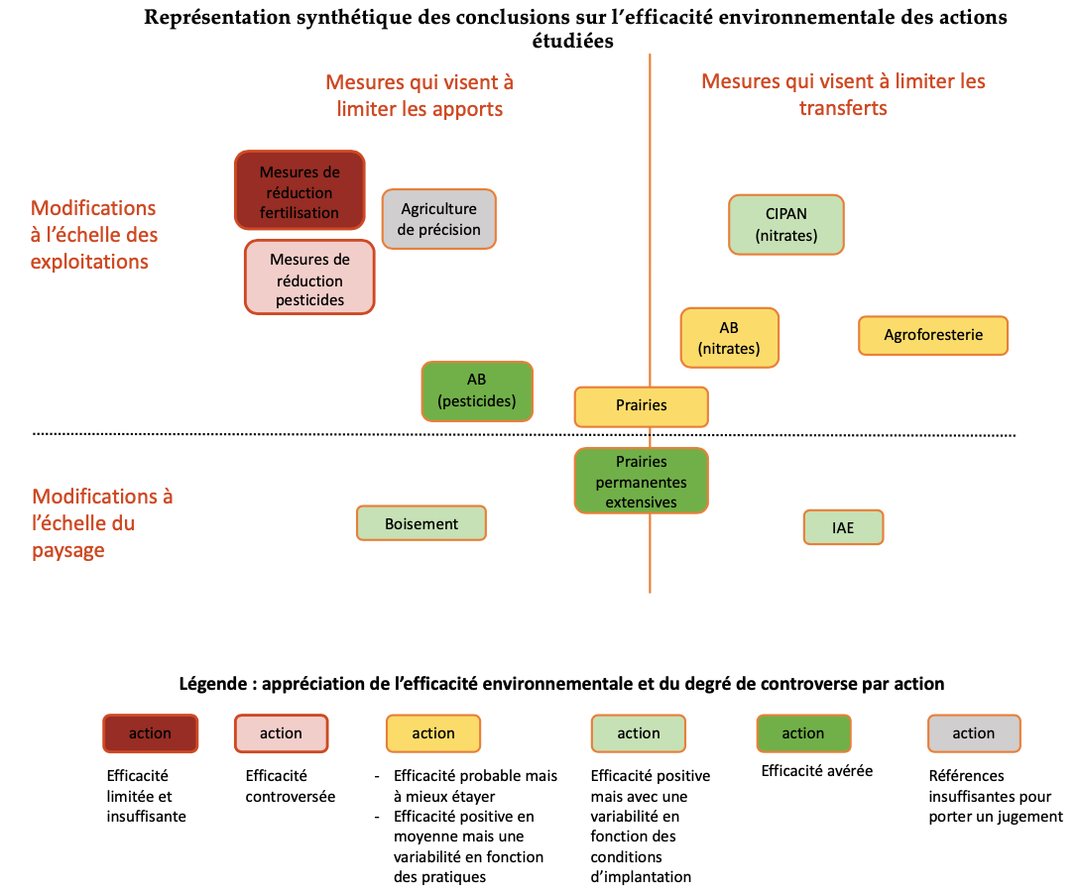
Notes:
1- Des mesures visant à limiter les apports à l’échelle de l’exploitation avec une efficacité environnementale limitée Vs des mesures plus paysagères relativement efficace.
2- Les actions en rouge ne veut pas dire qu’il faut laisser tomber des mesures, elles sont nécessaire mais insuffisante.
3- Dans cette étude nous avons raisonnée en action unitaire et non pas en combinaison de mesure.
4- Aujourd’hui les MAE représentent près de 90% du budget des Agences sur les mesures de protection des captages et 10/% d’autres types de mesures jugées comme plus efficace comme le foncier, les filières, l’AB, agroforesterie. Cette combinaison ne semble pas optimale
5- Quels sont les facteurs de succès et les freins à ce changement de paradigme.

Slide 18
Quels sont les principaux freins et facteurs de réussite à la mise en œuvre des actions ?

Slide 19
Les facteurs de nature politique
Les facteurs de succès :
Un fort portage politique local :
Engagement volontariste de la collectivité (ambition du plan d’action, visibilité, impulsion d’un projet de territoire…)
-> Condition favorable à une animation territoriale à la fois technique et stratégique
L’accompagnement des acteurs agricoles (ex. démarche participative impliquant les agriculteurs, permettant de construire un dialogue entre les objectifs fixés, les leviers mis en œuvre et les résultats obtenus)
Les freins :
Le manque d’adaptabilité des politiques support à l’action territoriale (PDR, MAEC)

Slide 20
Les facteurs liés au milieu / au contexte environnemental local
Les facteurs de succès :
La localisation des actions dans les zones les plus sensibles ou les plus contributives
Un taux de contractualisation important
Se doter d’outil de suivi de la qualité de l’eau et des milieux pour un pilotage de l’action (enjeu de la connaissance)
Les freins :
La difficulté à qualifier les pressions, d’établir un lien entre la réduction des pesticides et la qualité de l’eau (complexité des mécanismes de transfert) et donc de piloter l’efficacité environnementale
D’autant plus dans des milieux à forte inertie (les eaux souterraines sauf milieu karstique)
-> Frein à la mobilisation des acteurs
Notes:
Ces contextes ne favorisent pas a priori la mobilisation des acteurs qui peuvent avoir tendance à s’abriter derrière l’inertie de la ressource pour ne pas engager des changements plus structurants sur les territoires.

Slide 21
Les facteurs de nature sociologique
Les facteurs de succès :
Passer d’une logique de moyen à une logique de résultats sur la qualité de l’eau
Qualité du dialogue entre les acteurs (implication dans les échanges, instauration d’un climat de confiance, apprentissage collectif)
Faire des démonstrations (à la parcelle) afin de dépasser l’appréhension et permettre l’acceptation
Les freins :
Le développement de verrouillages socio-techniques amenant à la résistance au changement ou entrainant la faible adaptabilité des filières en place
Effet d’aubaine des politiques publiques dédiées (contractualiser des MAE pour un changement minime)
Notes:
La notion de « verrouillages socio-techniques » qualifie des configurations de techniques, normes, structures organisationnelles, qui se sont organisées de manière cohérente autour d’une voie technologique (par exemple : la spécialisation des cultures) et qui empêchent l’émergence de technologies alternatives, à travers des mécanismes d’auto-renforcement qui poussent à privilégier cette voie technologique et « verrouillent » ainsi la capacité de changement.

Slide 22
Les facteurs de nature économique
Les facteurs de succès :
- L’implication des acteurs économiques (filières et coopératives)
Les freins :
La capacité d’adaptation des filières en place, lui-même résultat du verrouillage du système socio-technique
Le manque de repérage des débouchés, organisation amont-aval

Slide 23
Conclusion
Le chemin reste difficile pour protéger ou reconquérir efficacement la qualité de l’eau, mais le contexte politique évolue :
Au niveau des Agences de l’eau :
Des Agences de l’eau qui se posent la question de l’efficacité des actions (AE Seine-Normandie), qui vont petit à petit vers des actions structurantes comme le développement de filières à bas niveau d’intrant (AE Seine-Normandie et Rhin-Meuse)
Au niveau National :
La loi EGalim : dès le 1er janvier 2022, 50% de produits durables dont 20% de bio dans les cantines (restauration collective dans tous les établissements chargés d’une mission de service public).
Au niveau Européen (PAC) :
Eco-Régime : une aide au revenu censée rémunérer les services environnementaux rendus par les agriculteur·rices, donc conditionnée à la mise en œuvre de pratiques vertueuses.
Notes:
L’élevage herbager peut être considéré comme une filière BNI
Etre prudent sur l’Ecorégime en disant que son efficacité dépendra de ses conditions d’accès !

